Slide 1

Ponete el Casco Usa Foreman + Puppet
Comunidad PuppetLabs - Devops

Slide 2
Ponete el Casco Usa Foreman + Puppet
Foreman + Puppet
Deployment de Configuraciones/VM's
Creacion de vm/instancias/servers con un click
Integracion con Ovirt/AWS/Rackspace/KVM

Slide 3
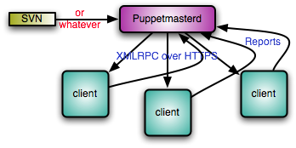
Ponete el Casco Usa Foreman + Puppet

Slide 4
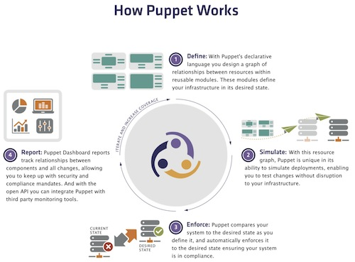
Ponete el Casco Usa Foreman + Puppet

Slide 5
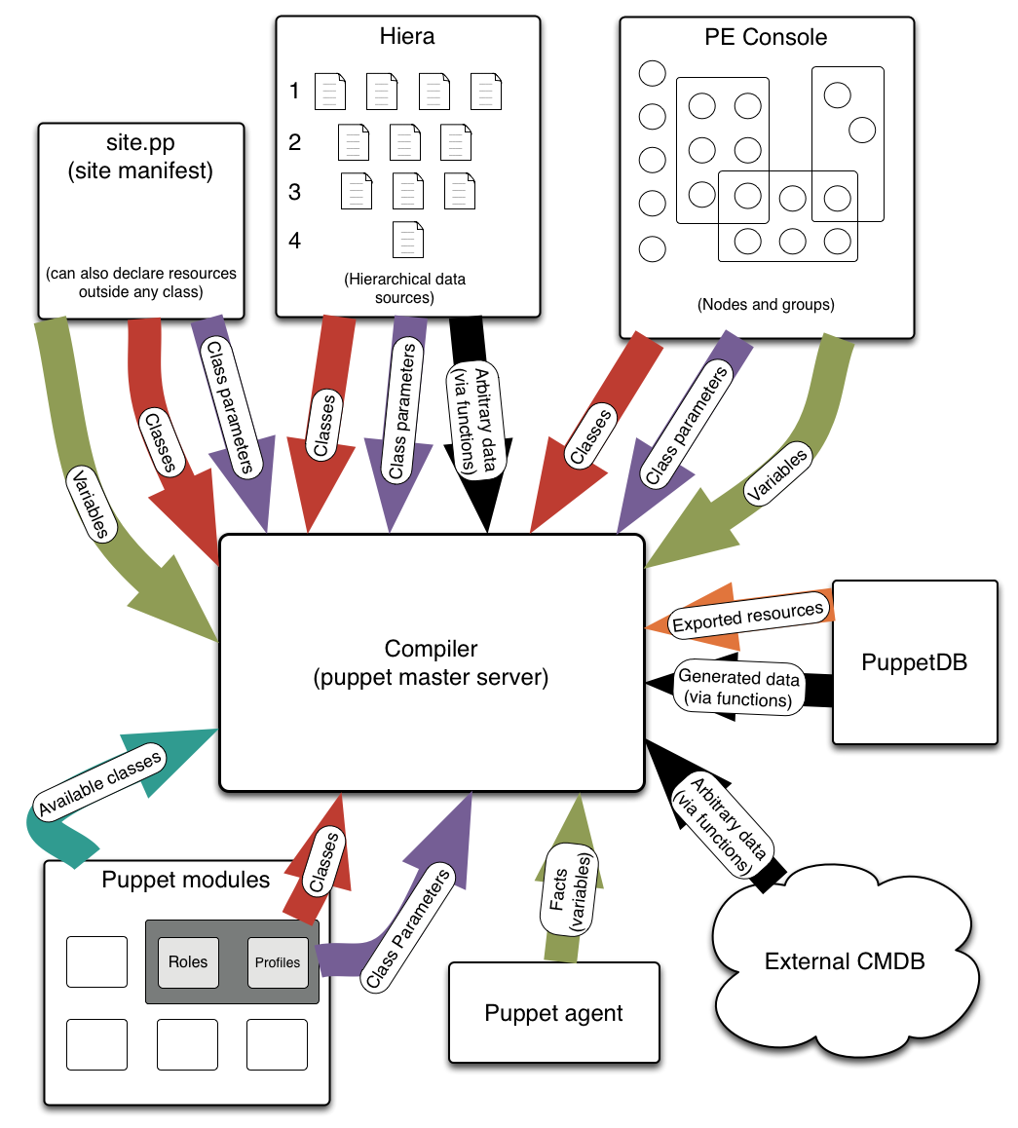
Ponete el Casco Usa Foreman + Puppet

Slide 6
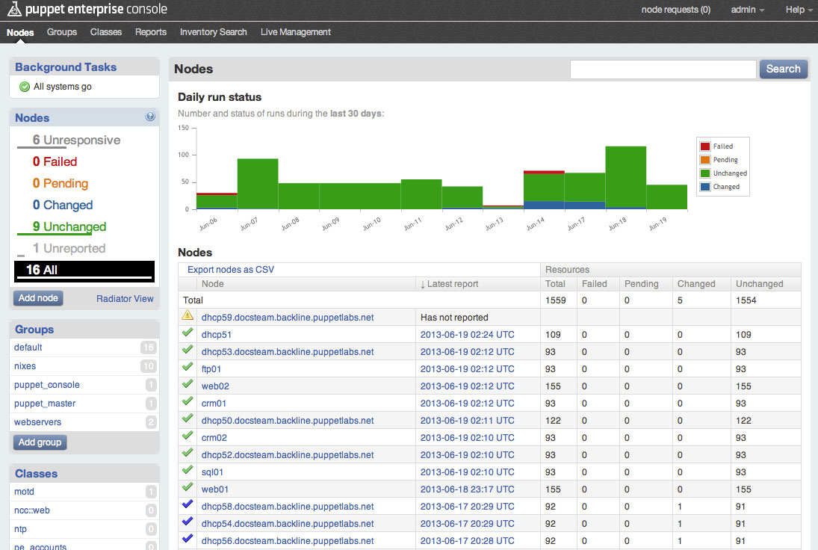
Ponete el Casco Usa Foreman + Puppet

Slide 7
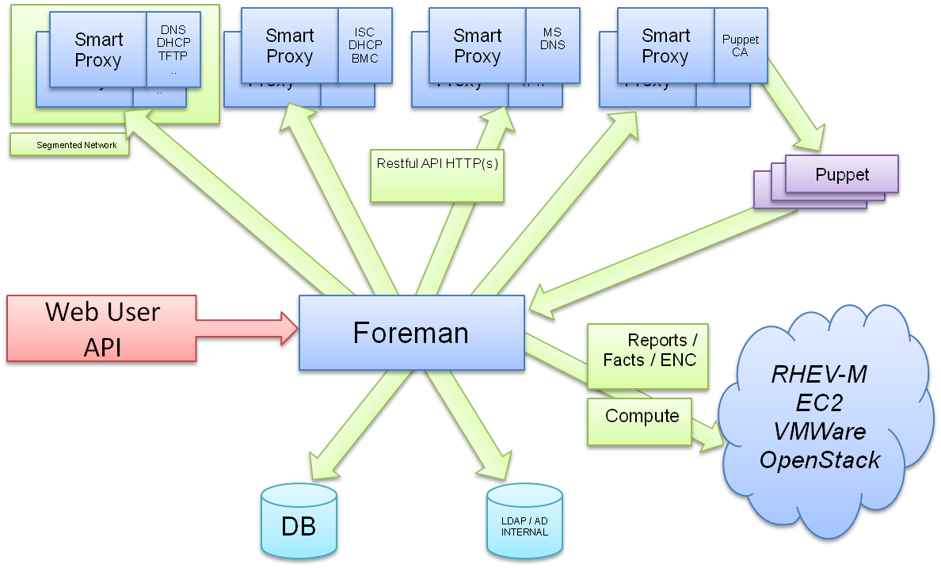
Ponete el Casco Usa Foreman + Puppet

Slide 8
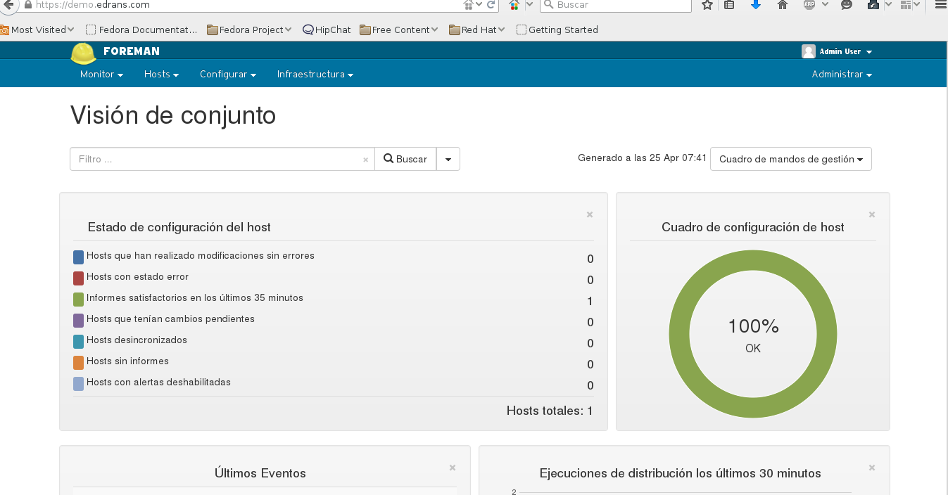
Ponete el Casco Usa Foreman + Puppet
Foreman + Puppet
Deployment de Configuraciones/VM's
Creacion de vm/instancias/servers con un click
Integracion con Ovirt/AWS/Rackspace/KVM

Slide 9

Ponete el Casco Usa Foreman + Puppet
Vamos a la Demo !!!

Slide 10


Slide 11
Ponete el Casco Usa Foreman + Puppet
Preguntas ?? Si muchas no?

Slide 12
Ponete el Casco Usa Foreman + Puppet
Comunidad Puppetlabs
Links
https://downloads.puppetlabs.com
https://puppetlabs.com
https://doc.puppetlabs.com

Slide 13
Ponete el Casco Usa Foreman + Puppet
Comunidad Puppetlabs
Cursos:
https://puppetlabs.com/events/buenos-aires-argentina-puppet-fundamentals-training-sponsored-edrans-1

Slide 14
Ponete el Casco Usa Foreman + Puppet
Rino Rondan
Fedora Ambassador & Packager
#fedora-ar / #fedora-latam
Irc.freenode.net

